Slide 1
МПО учителей химии и биологии
2021 год

Slide 2
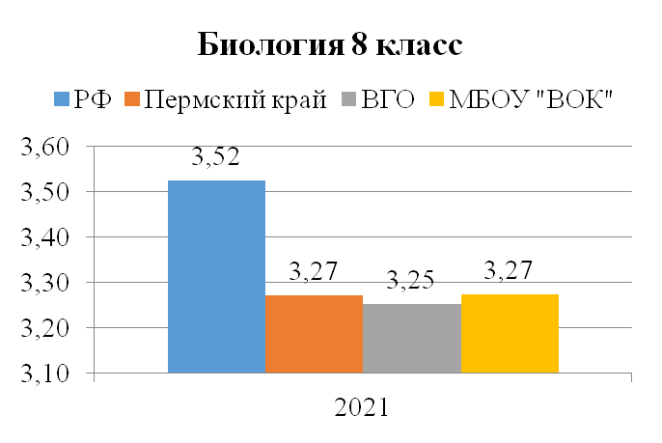
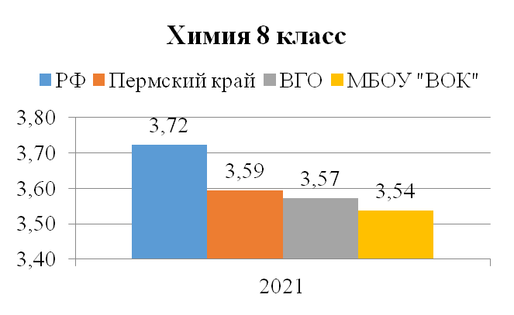
Успех Ребенка
ВПР 8 класс

Slide 3
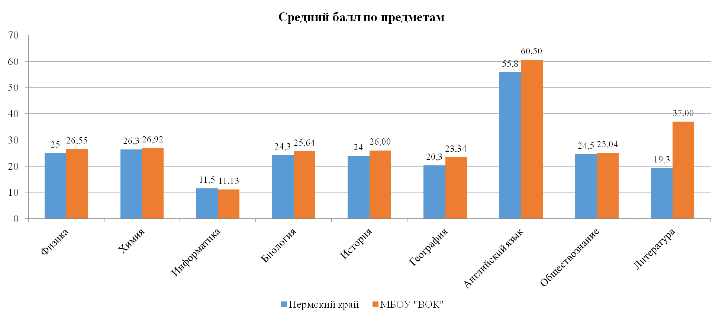
Успех Ребенка
Контрольная работа 9 класс

Slide 4
Успех Ребенка
КУИР
Региональный конкурс исследовательских работ среди обучающихся 1-11 классов – 16 призеров (СП Школа №1, №2, №121, Гимназия, Нижнегалинская, Вознесенская, Сепычевская школы)

Slide 5
Успех Ребенка
ЕГЭ
Предмет | Кол-во (ч\экз) | не справились | кол-во уч-ся, набравших 81-100 баллов | Средний балл 2021 | Средний балл 2020 | Средний балл край | Средний балл в РФ
Химия | 18 | 1,0 | 2 | 58,8 | 53,0 | 58,6 | 53,8
Биология | 24 | 1,0 | 2 | 55,4 | 51,0 | 54,0 | 51,1

Slide 6
ОГЭ-2022 и ЕГЭ-2022
Кардинальных изменений нет

Slide 7
Направления деятельности муниципальных профессиональных объединений на 2021-2022 учебный год
Основные направления деятельности МПО
Формирование и проведений мероприятий
Участие в работе муниципальных и региональных семинаров,
мастер-классов, конференций, образовательных форумов и совещаний;
Участие в конкурсах профессионального мастерства всех уровней;
Осуществление методического сопровождения педагогов по актуальным вопросам образования;
Посещение уроков/занятий педагогов с целью изучения и обобщения педагогического опыта, анализа планируемых результатов;
Проведение открытых уроков/занятий по определенной теме с целью ознакомления с методическими разработками сложных тем предмета;
Оказание помощи педагогам в оценке и самооценке результатов профессиональной деятельности за межаттестационный период;
Организация и проведение конкурсов, олимпиад, фестивалей для педагогов, заочных школ для обучающихся;
Осуществление разработки методических рекомендаций по использованию цифровых образовательных ресурсов и информационных учебно-методических комплектов;
Участие в работе сетевых сообществ образовательных организаций;
Участие в инновационной деятельности образовательных организаций
Обеспечение объективности процедур оценки качества образования;
Обеспечение объективности Всероссийской олимпиады школьников;
Методическая поддержка и сопровождение, включая наставничество молодых педагогов в возрасте до 35 лет;
Исполнение планов мероприятий («дорожных карт») по реализации региональных концепций;
Организация и проведение мероприятий для родителей (законных представителей) в рамках направления деятельности муниципального профессионального объединения;
Участие педагогов в региональных предметных комиссиях при проведении государственной итоговой аттестации;
Формирование позитивного отношения к участию в федеральных и региональных оценочных мероприятиях, направленных на выявление профессиональных дефицитов у педагогических работников

Slide 8
Приоритетные направления работы системы образования Верещагинского городского округа для достижения высокого уровня качества образования – совершенствование муниципальных механизмов управления качеством образования

Slide 9
Спасибо за внимание!!!!!

